Slide 1
Økonomi ved hjemmeavl

Slide 2
1
Ornesiden
2
Sosiden
3
Opsamling

Slide 3
1
Ornesiden
– Top Duroc contra basis Duroc

Slide 4
Top Duroc vs. basis Duroc
Ifølge Hatting og Mors er der 15 indeks point forskel mellem basis Duroc og Top Duroc, svarende til ca. 1 års avlsfremgang.
Hvad er denne indeksforskel værd?
Værdien af 1 indekspoint i Duroc er 71 øre (tjek den opdateret std. faktor)
½ * (0,71 kr./point * 15 point) = 5,33 kr./ slagtegris
Dette skal holdes op imod den aktuelle pris på Top Duroc-sæd samt antallet af solgte slagtesvin/faring

Slide 5
2
Sosiden
- Indeks og avlsstrategi

Slide 6
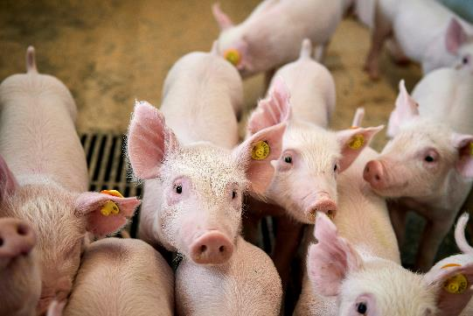

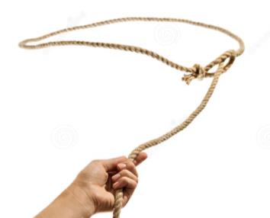
Lassoavl?
Notes:
Hvad er problematikken? (ukritisk udvælgelse af nye avlsdyr – genetiske niveau)
Rødt kryds skal flyve ind over billede for at fremhæve, at dette ALDRIG skal finde sted.

Slide 7
Kernestyring vs. indkøb polte - indeks
Der er 4 point i forskel mellem en gennemsnitlig polt i danske opformeringsbesætninger og en gennemsnitlig polt i danske zigzag-besætninger.
Værdien af 1 indekspoint er 1,14 kr./point (tjek den opdateret std. faktor)
Så forskellen på 4 indekspoint har følgende værdi:
½ * (1,14 kr./point * 4 point) = 2,28 kr./ slagtegris

Slide 8
Kernestyring vs. indkøb polte - avlsstrategi
Galtgrise:
Da en del af sogrisene i en zigzag-besætning bruges som polte, vil der i denne besætning være en overrepræsentation af galte.
Det antages, at 6 % af de producerede grise skal bruges som polte. Derfor bliver fordelingen af sogrise og galte til salg/slagt 53,2 % galte og 46,8% sogrise.
Jf. SEGES er produktionsværdien 30 kr. lavere for en galtgris end en sogris.
Med en overrepræsentation på 3,2 % galte koster det 0,96 kr. pr. slagtegris

Slide 9
Kernestyring vs. indkøb polte - avlsstrategi
Krydsningskombination:
I en zig-zag-besætning vil ikke alle grise være standard DLY. En del grise vil være LLY eller YLY.
Ved 15% ”hvide” løbninger og 6% polte forbrugt vil der være 9% LLY/YLY galte eller kasserede polte tilbage. Dette svarer til at 9,6% af de solgte/slagtede grise mangler Duroc.
Jf. SEGES er den økonomiske forskel mellem DLY og L- grise 35 kr.
Med 9,6% grise som mangler Duroc til en værdi på 35 kr. bliver tabet 3,36 kr./slagtegris

Slide 10
3
Opsamling
Forskel mellem kernestyring og indkøb polte
TopDuroc og BasisDuroc

Slide 11
Opsamling
Orne-siden:
TopDuroc vs. BasisDuroc 5,33 kr./ slagtegris
So-siden (tab ved kernestyring vs. indkøb polte):
Indeks 2,28 kr./slagtegris
Galtgrise 0,96 kr./slagtegris
Krydsningskombination 3,36 kr./slagtegris
Tab ved kernestyring i alt 6,60 kr./slagtegris
I ovenstående har vi ikke forholdt os til udgifter ved indkøb af henholdsvis TopDuroc og/eller polte

